Slide 1
Cache 전략
송정훈

Slide 2
캐싱이란?
데이터나 연산 결과를 임시 저장하여, 반복적인 데이터 접근 시 성능을 향상시키는 기술이다.
캐시는 주로 메모리에 저장되며, 데이터베이스나 원격 서버에 비해 접근 속도가 빠르다.

Slide 3
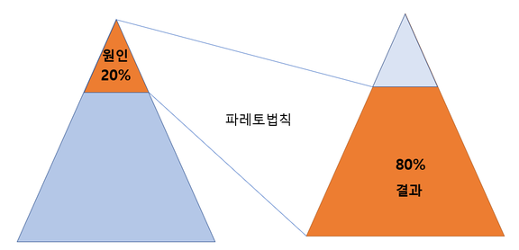
파레토 법칙

Slide 4
읽기 전략

Slide 5
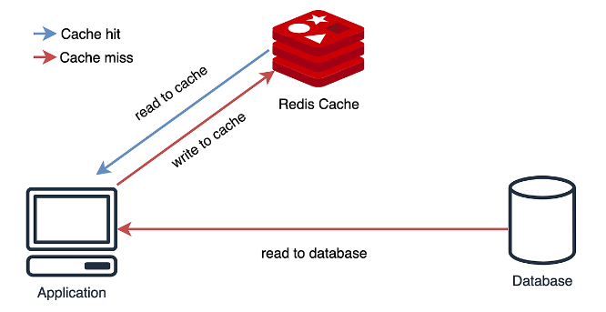
Look-Aside

Slide 6

Look-Aside

Slide 7
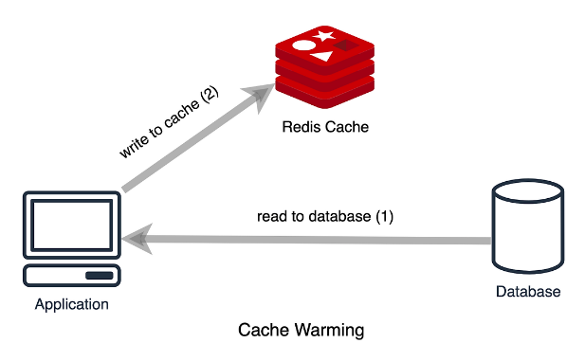
Look-Aside

Slide 8
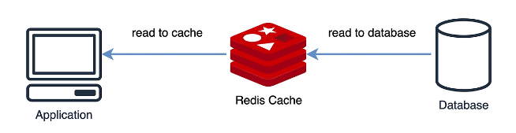
Read Through

Slide 9
쓰기 전략

Slide 10
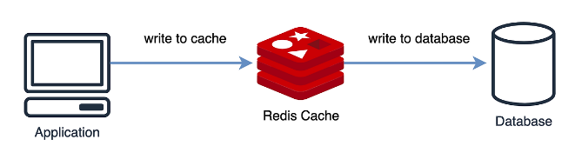
Write Through

Slide 11
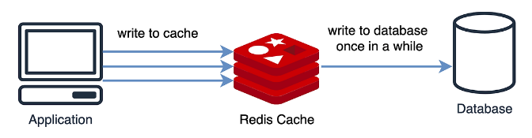
Write Back

Slide 12

Write Back

Slide 13
Write Back
Write Through

Slide 14

Write Back
조회수

Slide 15
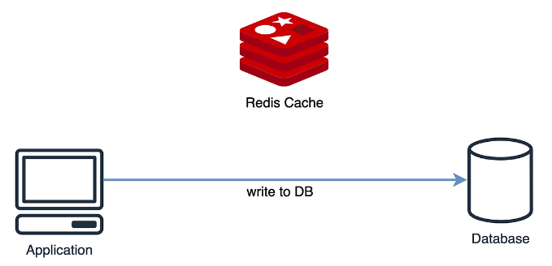
Write Around

Slide 16
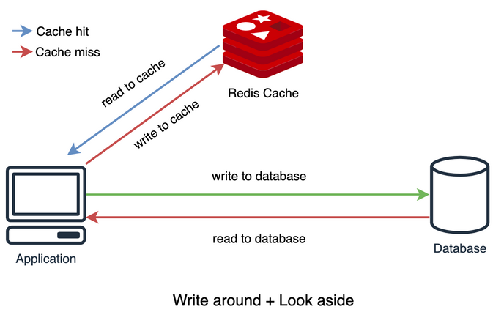
Write Around

Slide 17
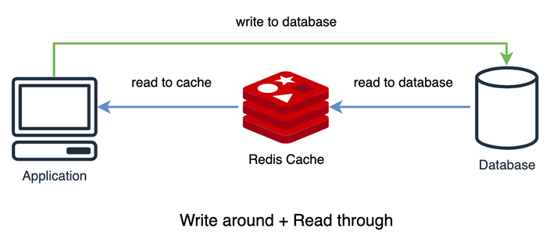
Write Around

Slide 18
로컬 캐시 vs 분산 캐시

Slide 19
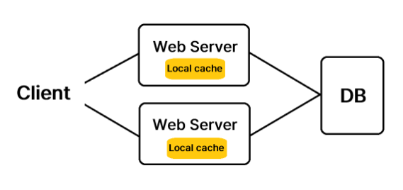
로컬 캐시

Slide 20


로컬 캐시
빠른 속도
단순성
낮은 네트워크 부하
일관성 문제
확장성 부족
메모리 제한

Slide 21

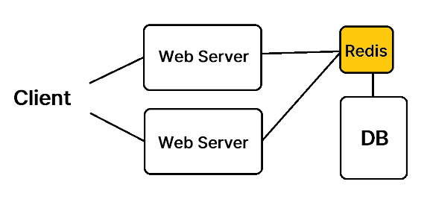

분산 캐시

Slide 22
분산 캐시
확장성
일관성
고용량 처리
느린 속도
복잡성
네트워크 지연

Slide 23
로컬 vs 분산 캐시
로컬 캐시
분산 캐시
속도
일관성
확장성
단순성
고용량 처리

Slide 24
Spring 캐시

Slide 25
Spring 캐시
ConcurrentMapCacheManager: JRE에서 제공하는 ConcurrentHashMap을 캐시 저장소로 사용할 수 있는 구현체다.
SimpleCacheManager: 기본적으로 제공하는 캐시가 없다. 사용할 캐시를 직접 등록하여 사용하기 위한 캐시 매니저 구현체다.
CaffeineCacheManager: Java 8로 Guava 캐시를 재작성한 Caffeine 캐시 저장소를 사용할 수 있는 구현체다.
EhCacheCacheManager: Java에서 유명한 캐시 프레임워크 중 하나인 EhCache를 지원하는 캐시 매니저 구현체다.
JCacheCacheManager: JSR-107 표준을 따르는 JCache 캐시 저장소를 사용할 수 있는 구현체다.
RedisCacheManager: Redis를 캐시 저장소로 사용할 수 있는 구현체다.
CompositeCacheManager: 한 개 이상의 캐시 매니저를 사용할 수 있는 혼합 캐시 매니저다.

Slide 26
Spring 캐시

Slide 27
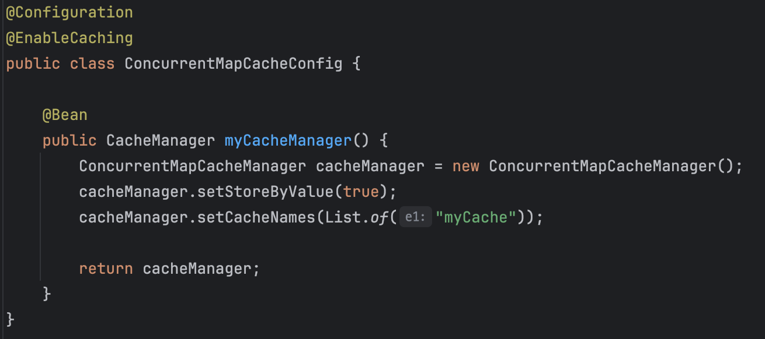
Spring 캐시
ConcurrentMapCache

Slide 28
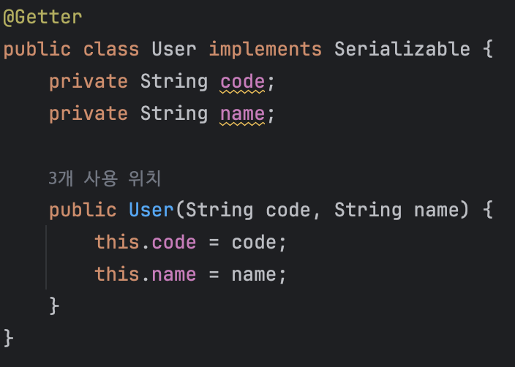
Spring 캐시
ConcurrentMapCache

Slide 29
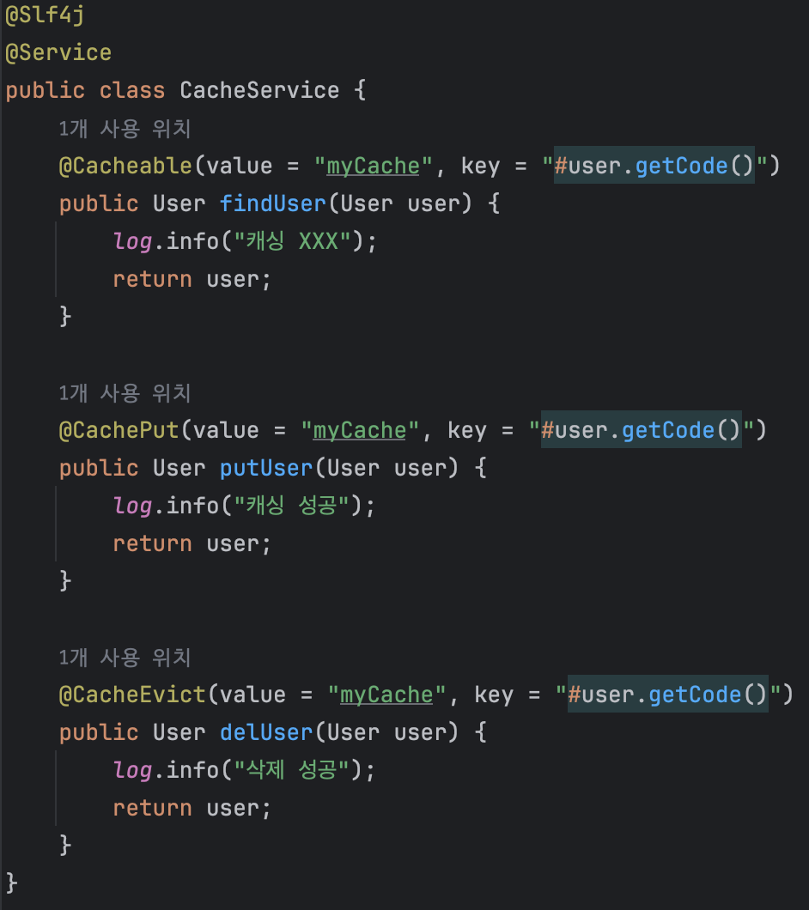
Spring 캐시
ConcurrentMapCache

Slide 30
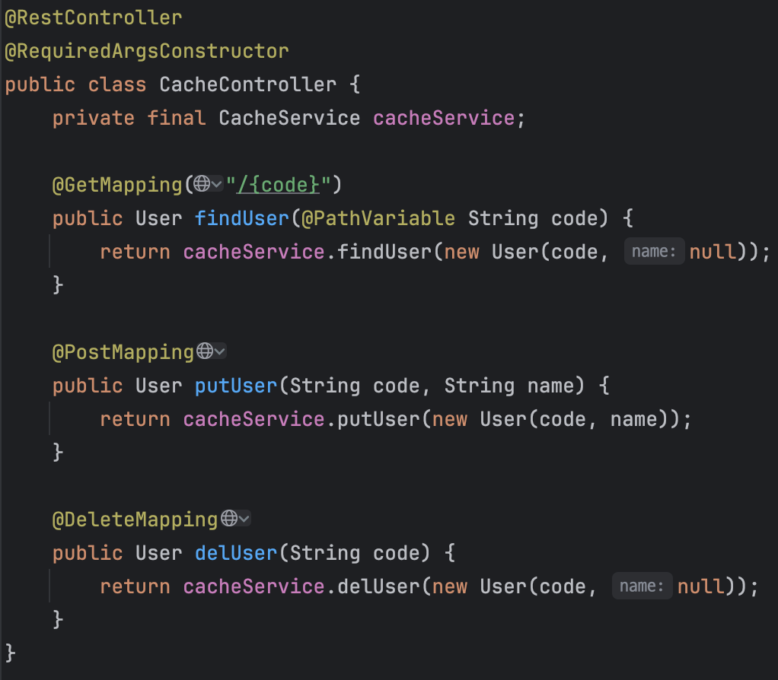
Spring 캐시
ConcurrentMapCache

Slide 31

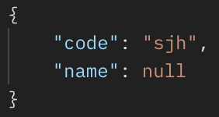
Spring 캐시
ConcurrentMapCache

Slide 32
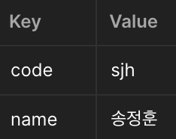
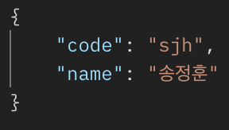
Spring 캐시
ConcurrentMapCache

Slide 33
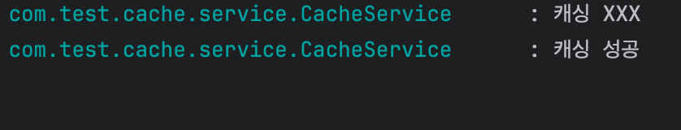
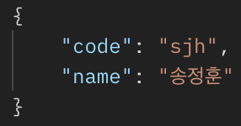
Spring 캐시
ConcurrentMapCache

Slide 34
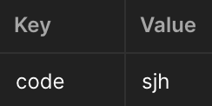
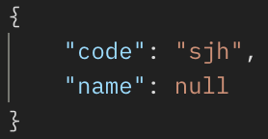
Spring 캐시
ConcurrentMapCache

Slide 35
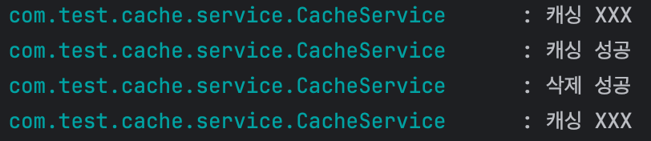
Spring 캐시
ConcurrentMapCache

Slide 36
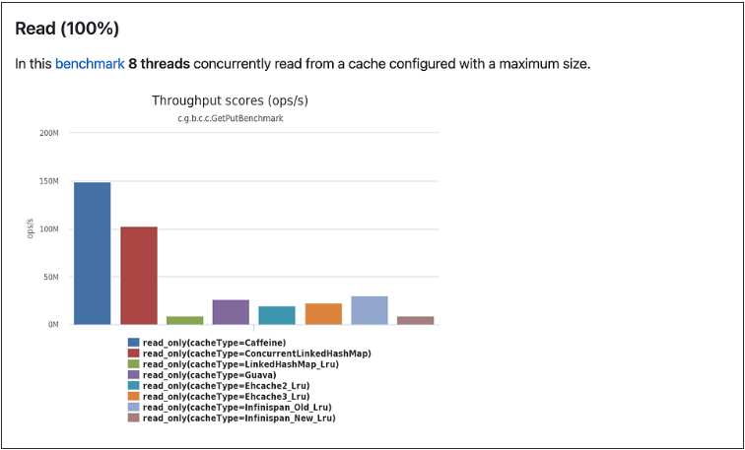
Spring 캐시
CaffeineCache

Slide 37
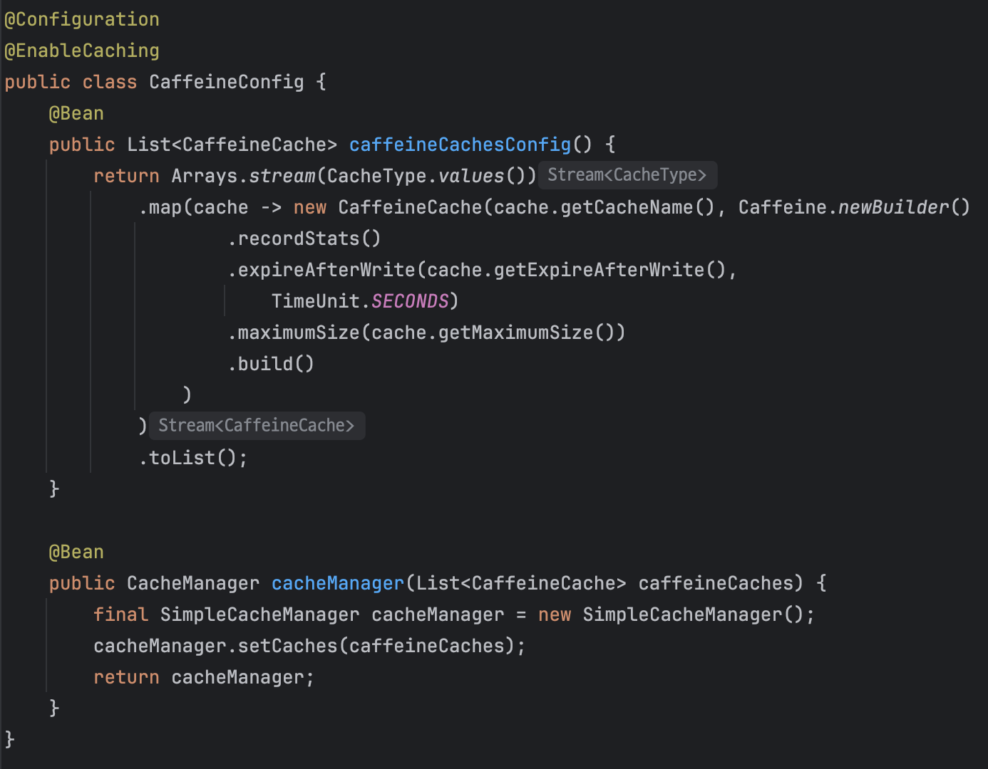
Spring 캐시
CaffeineCache

Slide 38
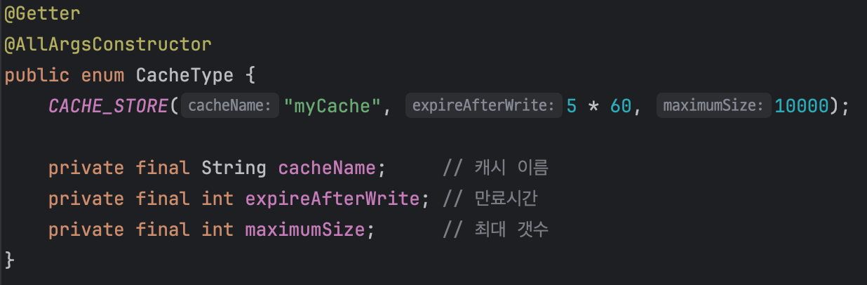
Spring 캐시
CaffeineCache

Slide 39
Spring 캐시
ConcurrentMapCache
CaffeineCache
7 ms
8 ms
8 ms
5 ms
5 ms
6 ms

Slide 40
리뷰
읽기 전략 : Look Aside, Read Through
쓰기 전략 : Write Through, Write Back, Write Around
ConcurrentMapCache
CaffeineCache
RedisCache
SPEL 문법 사용
@Cacheable - AOP !!
@CachePut
@CacheEvict

Slide 41
감사합니다

